Slide 1
Основные направления деятельности РСМ
это направления, которые отражают приоритеты в деятельности РСМ, в соответствии с Уставом и Программой РСМ

Slide 2
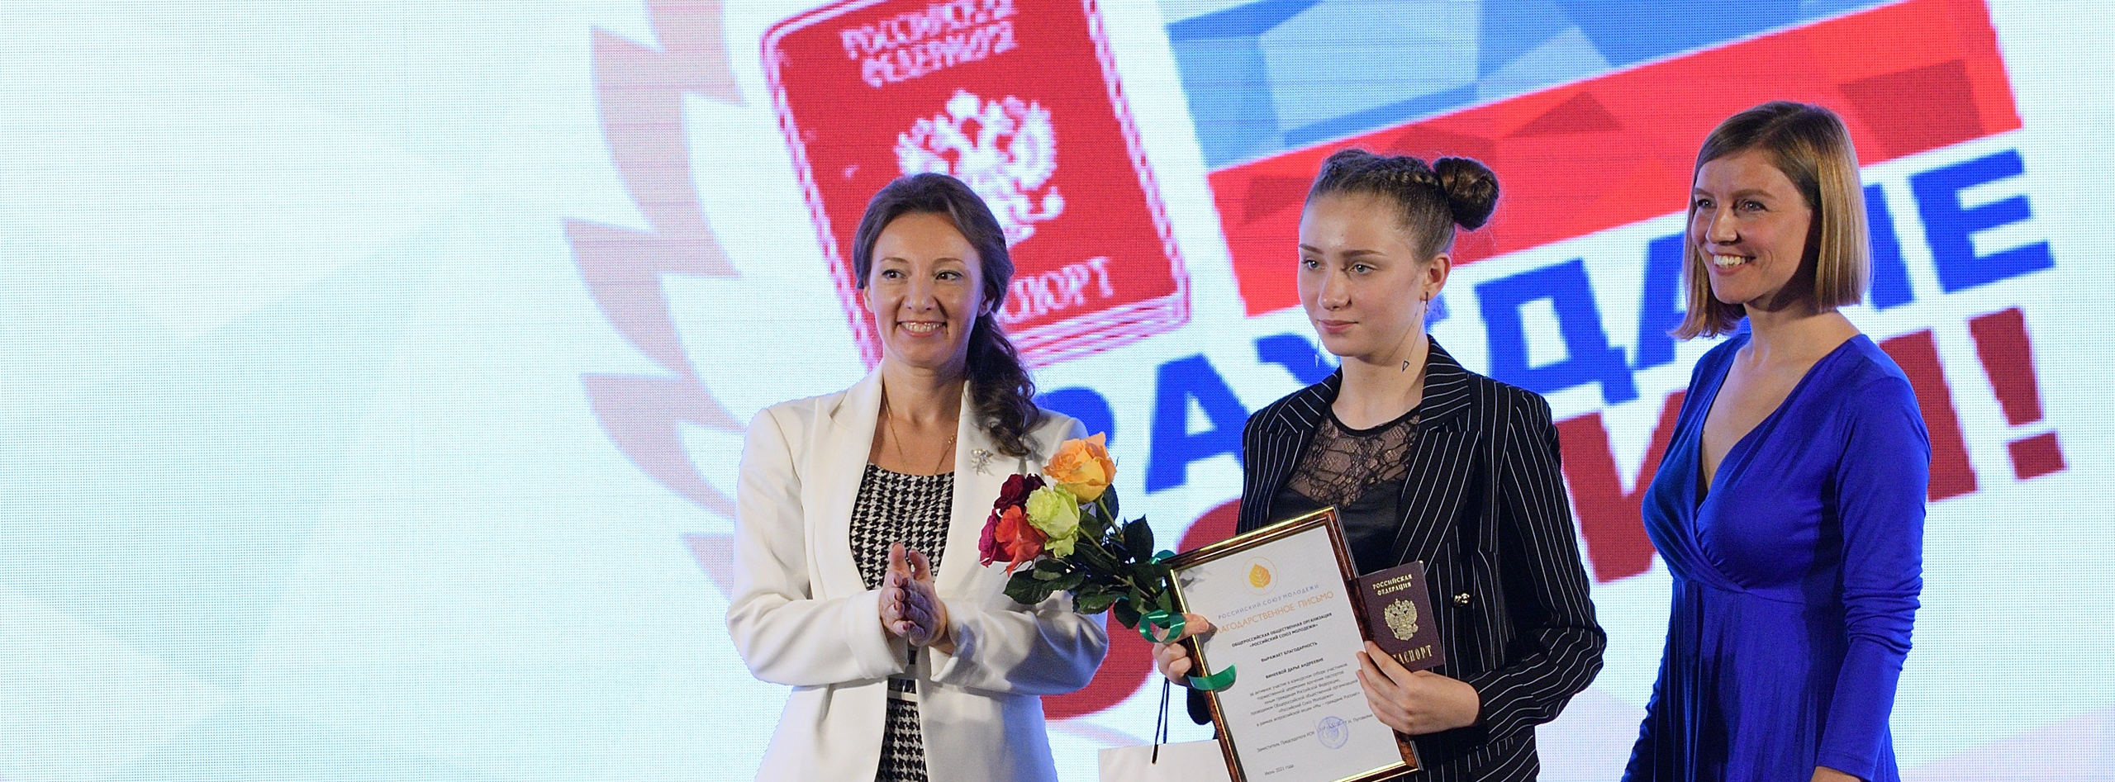
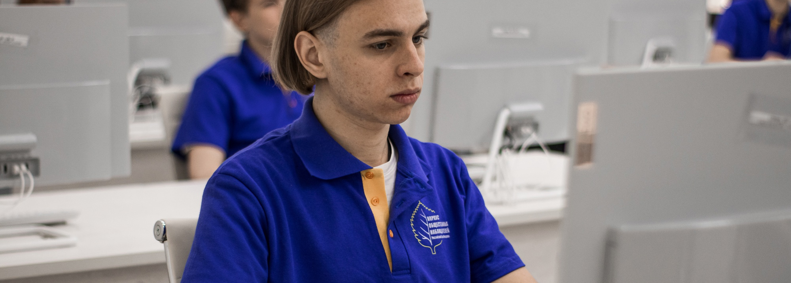
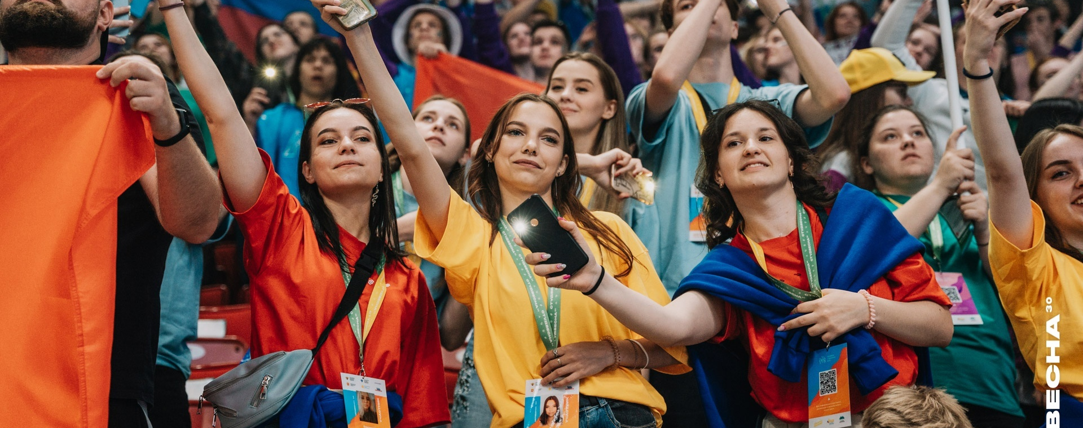
Патриотическое
воспитание молодежи
Развитие гражданской активности молодежи
Выявление и поддержка талантливой молодежи

Slide 3
Патриотическое
воспитание молодежи
Развитие гражданской активности молодежи
Выявление и поддержка талантливой молодежи

Slide 4
Патриотическое
воспитание молодежи
Развитие гражданской активности молодежи
Выявление и поддержка талантливой молодежи

Slide 5
Патриотическое воспитание молодежи
Центральная программа
Выявление и поддержка
талантливой молодежи
КОМАНДА РСМ
Федеральная
программа
ПАТРИОТ
И ГРАЖДАНИН
Федеральная
программа
РОССИЙСКАЯ СТУДЕНЧЕСКАЯ
ВЕСНА
Развитие гражданской
активности молодежи
Федеральная
программа
ПРОСТРАНСТВО РАЗВИТИЯ
Федеральная
программа
СТУДЕНТ
ГОДА
Федеральная
программа
УЧЕНИЧЕСКОЕ И СТУДЕНЧЕСКОЕ САМОУПРАВЛЕНИЕ
Федеральный проект
КОРПУС ОБЩЕСТВЕННЫХ НАБЛЮДАТЕЛЕЙ
Проект ВСЕРОССИЙСКАЯ ЮНИОР-ЛИГА КВН
Проект МЫ ВМЕСТЕ: РАЗНЫЕ, СМЕЛЫЕ, МОЛОДЫЕ
Проекты МЕЖДУНАРОДНОГО СОТРУДНИЧЕСТВА
Другие
проекты
Проект МКП РСМ
Проект АТ РСМ

Slide 6
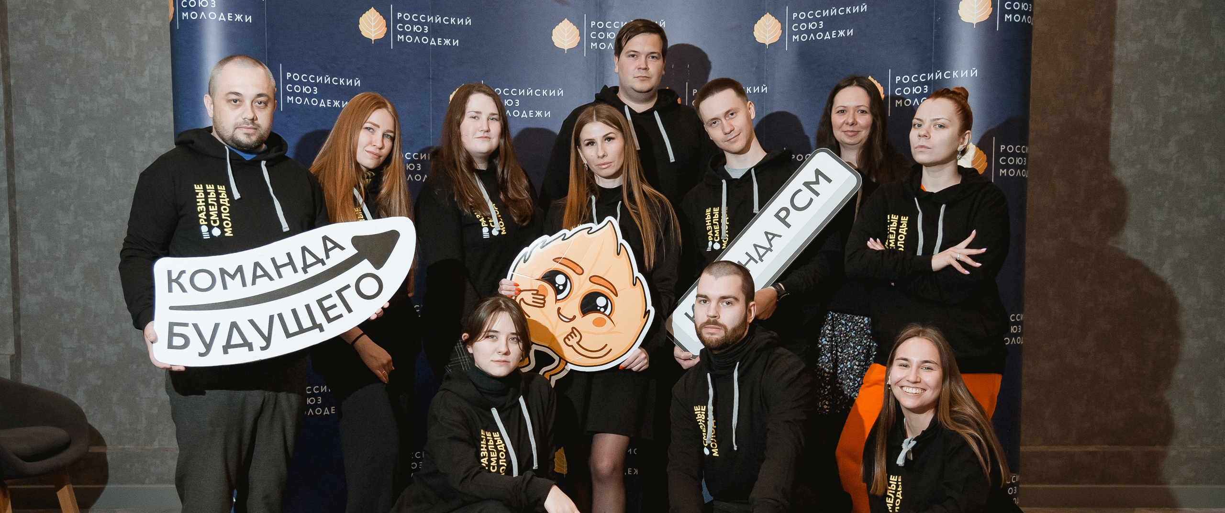
Центральная программа
КОМАНДА РСМ

Slide 7
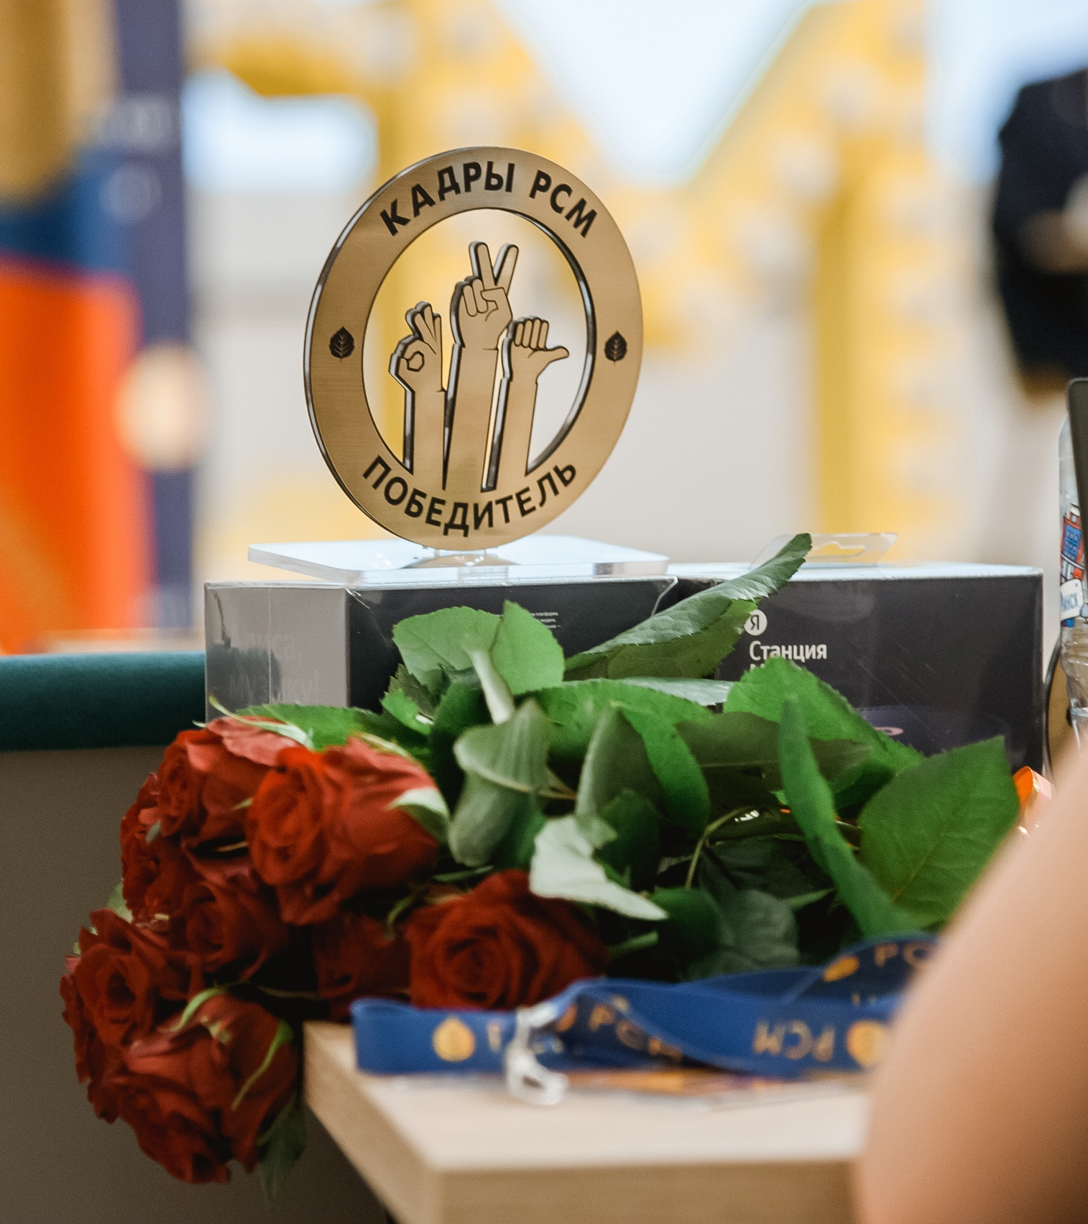
КОМАНДА РСМ
Это система мероприятий, направленных на развитие индивидуального члена РСМ

Slide 8
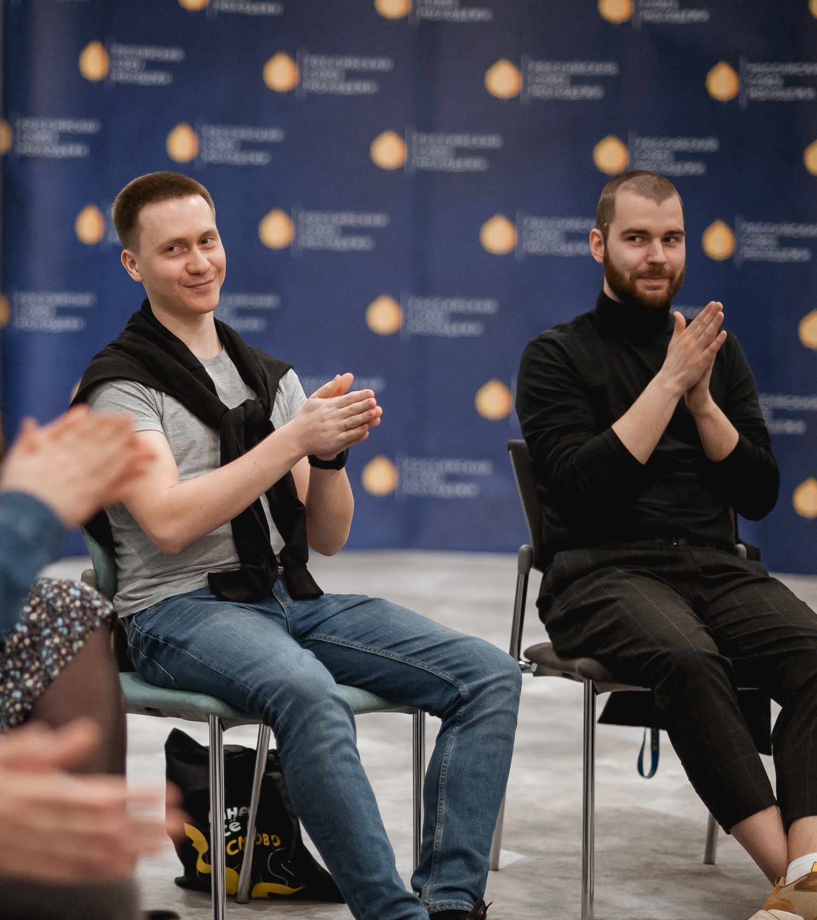
КОМАНДА РСМ
Это система мероприятий, направленных на развитие индивидуального члена РСМ
Целевая аудитория
Члены РСМ в возрасте 14-30 представители региональных, местных организаций и первичных групп членов РСМ
Главные события
Конкурс «Команда РСМ»
Кадровые школы
Слет местных организаций РСМ
Управленческий интенсив
Образовательные курсы

Slide 9
Федеральная программа
ПРОСТРАНСТВО
РАЗВИТИЯ

Slide 10
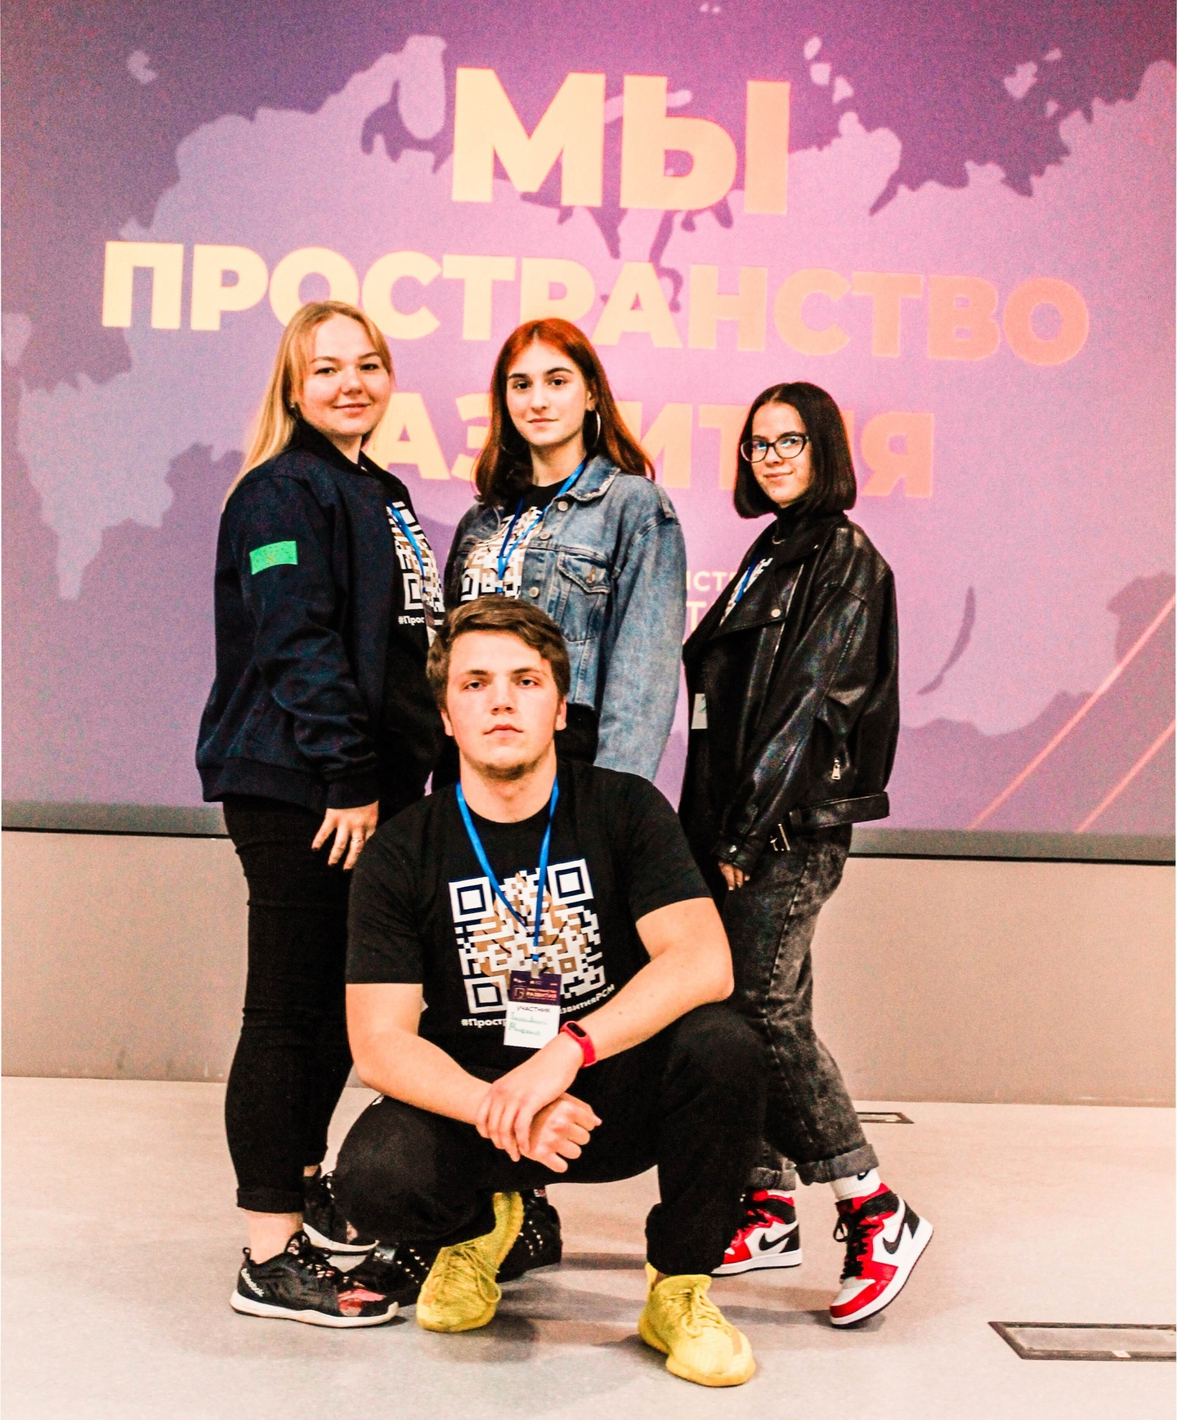
ПРОСТРАНСТВО РАЗВИТИЯ
Федеральная программа, направленная
на вовлечение молодежи в социальное развитие территорий малых городов и поселений, через создание проектных команд.

Slide 11
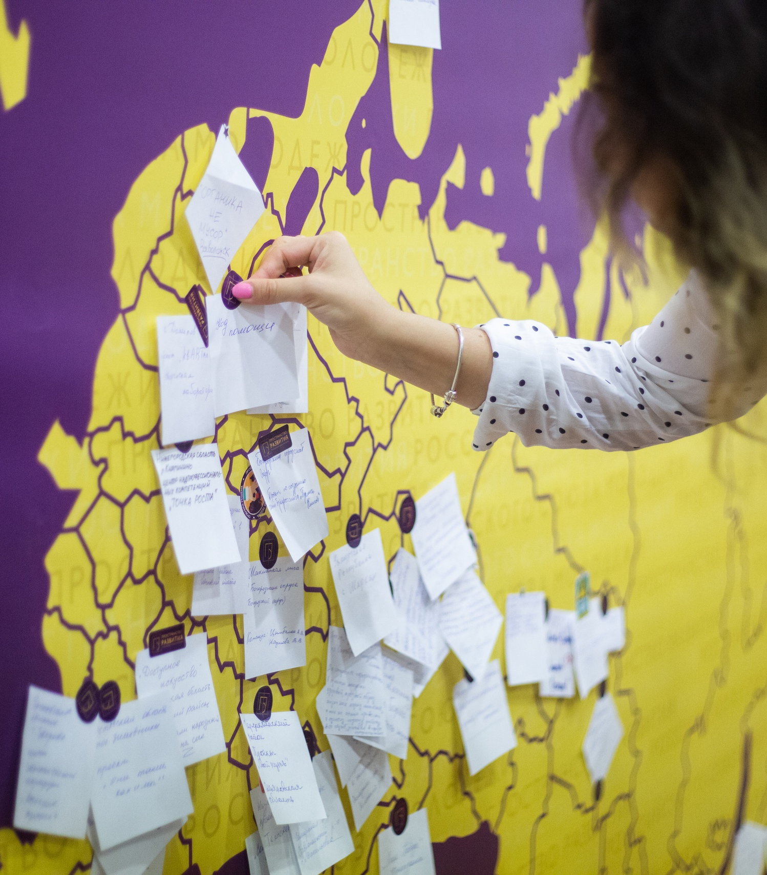
ПРОСТРАНСТВО РАЗВИТИЯ
Федеральная программа, направленная
на вовлечение молодежи в социальное развитие территорий малых городов и поселений, через создание проектных команд.
Целевая аудитория
Активная молодежь из поселений меньше 50000 человек в возрасте 20-35 лет
Главные события
Региональные этапы ПР
Хакатон
Итоговый форум ПР

Slide 12
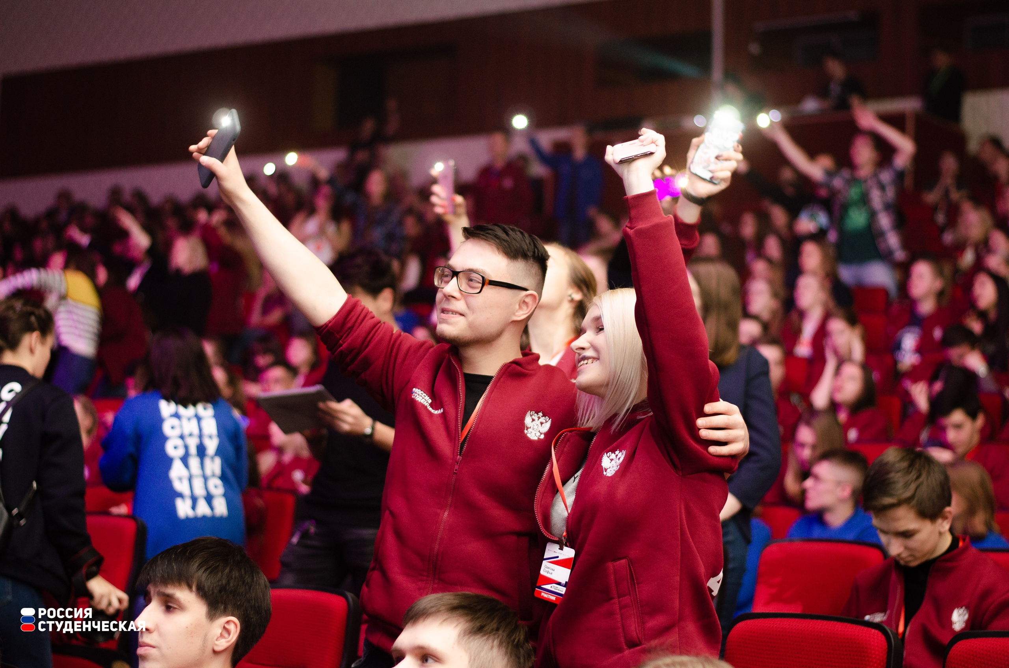
Федеральная программа УЧЕНИЧЕСКОЕ
И СТУДЕНЧЕСКОЕ САМОУПРАВЛЕНИЕ

Slide 13
УЧЕНИЧЕСКОЕ И СТУДЕНЧЕСКОЕ САМОУПРАВЛЕНИЕ
Федеральная программа, направленная
на развитие советов обучающихся в школах, колледжах и университетах. Выявление лучших практик, учет и развитие.

Slide 14
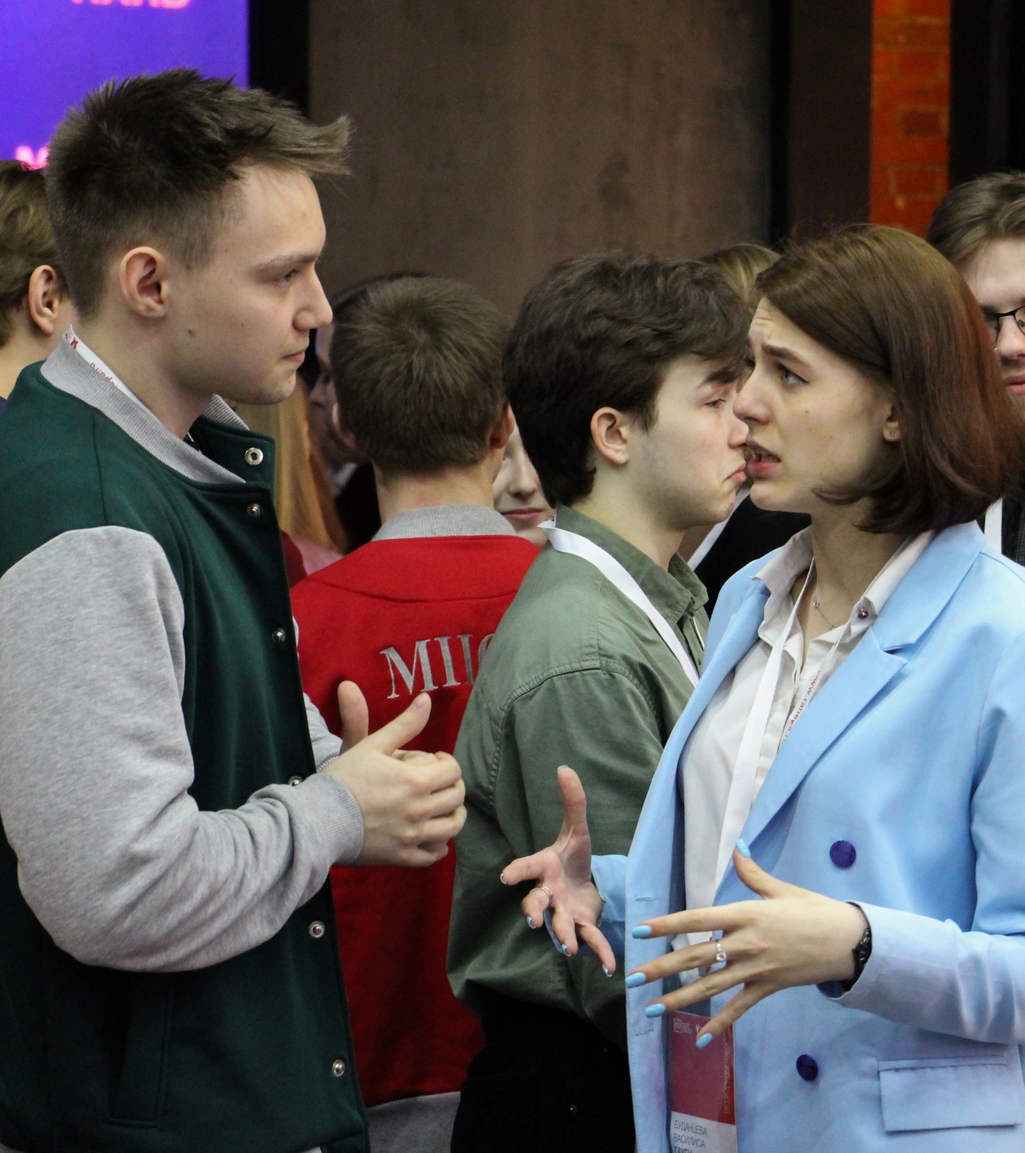
УЧЕНИЧЕСКОЕ И СТУДЕНЧЕСКОЕ САМОУПРАВЛЕНИЕ
Федеральная программа, направленная
на развитие советов обучающихся в школах, колледжах и университетах. Выявление лучших практик, учет и развитие.
Целевая аудитория
Молодые люди в возрасте от 14 до 24 лет, активные участники самоуправления
Главные события
Программа Твой выбор
Перепись студенческих советов
Конкурс лучших практик
Школа УСУ

Slide 15
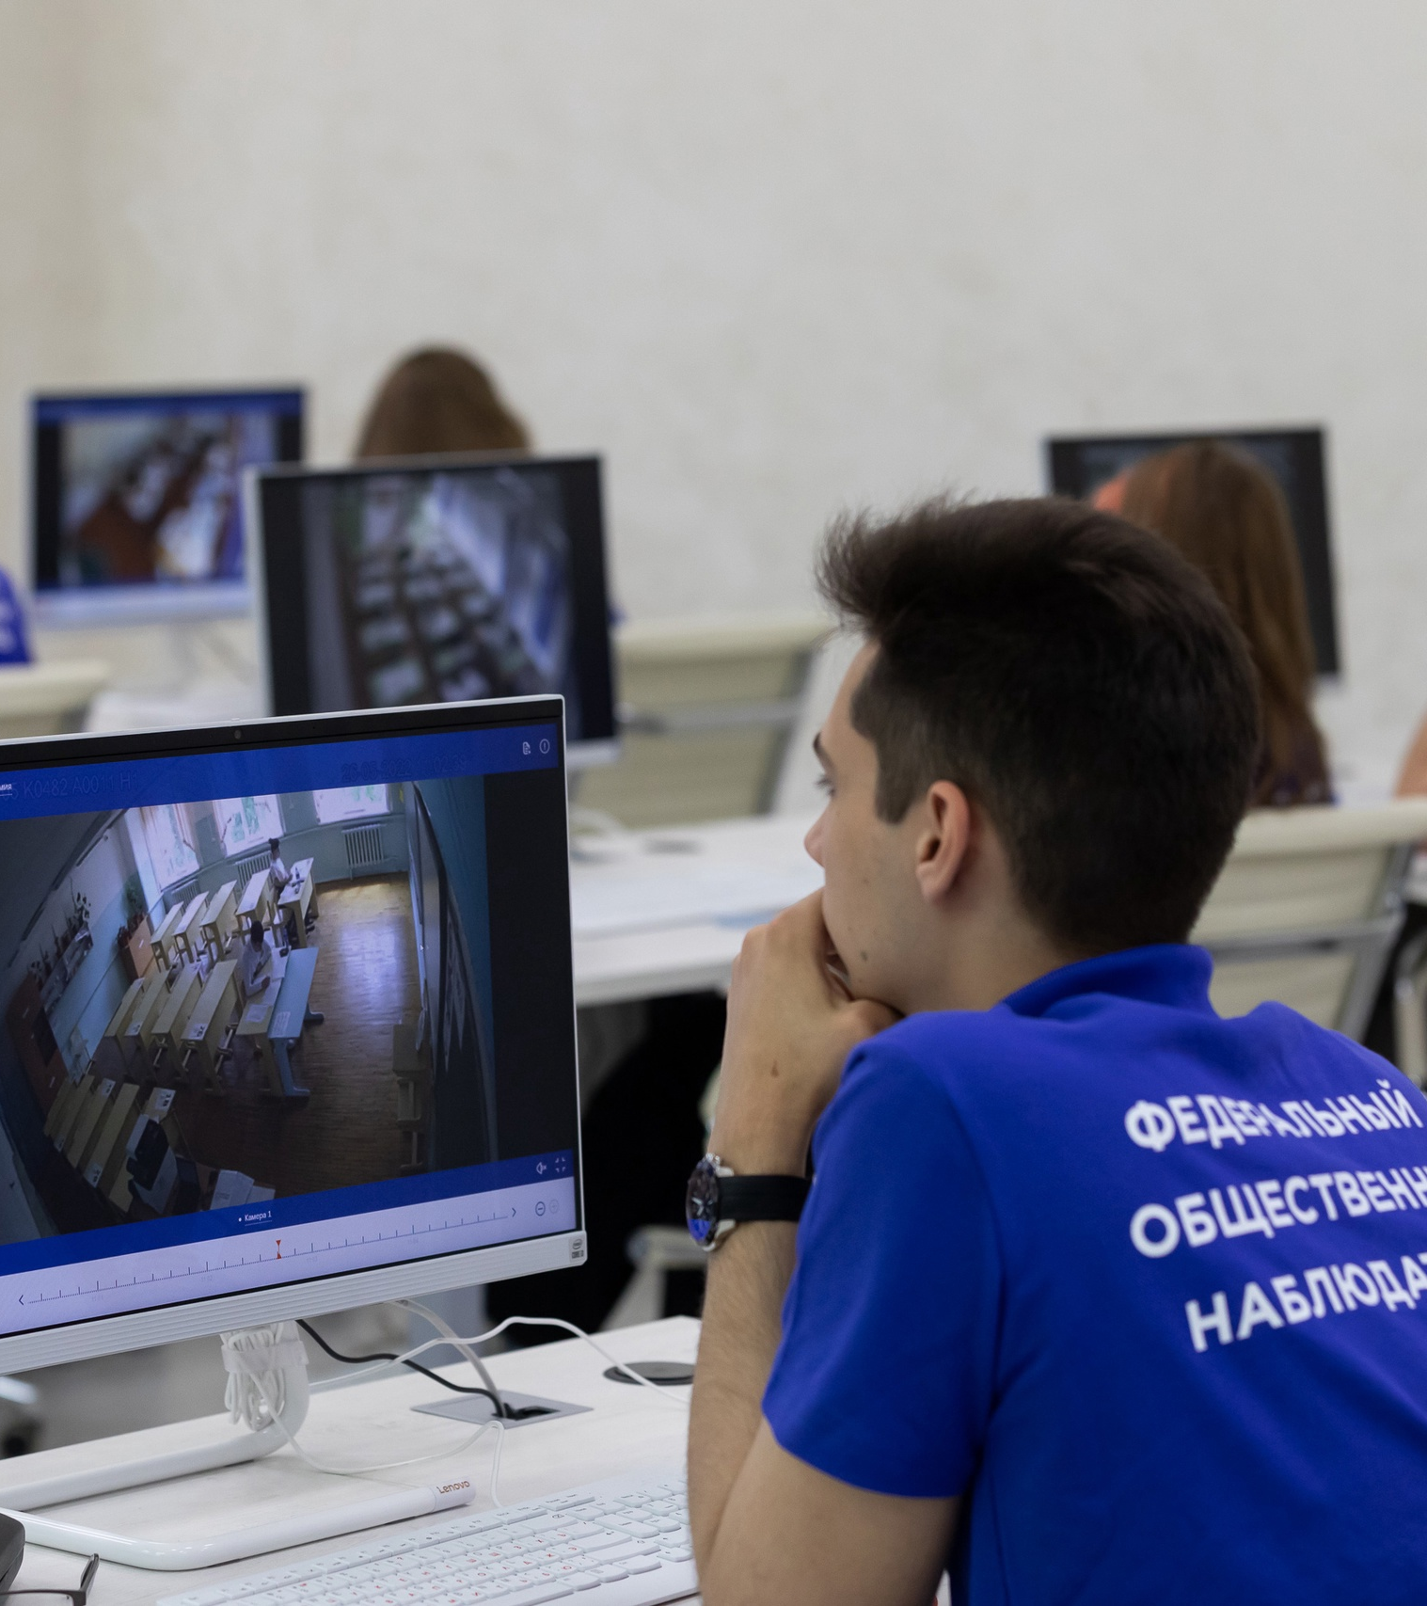
Федеральный проект КОРПУС ОБЩЕСТВЕННЫХ НБЛЮДАТЕЛЕЙ

Slide 16
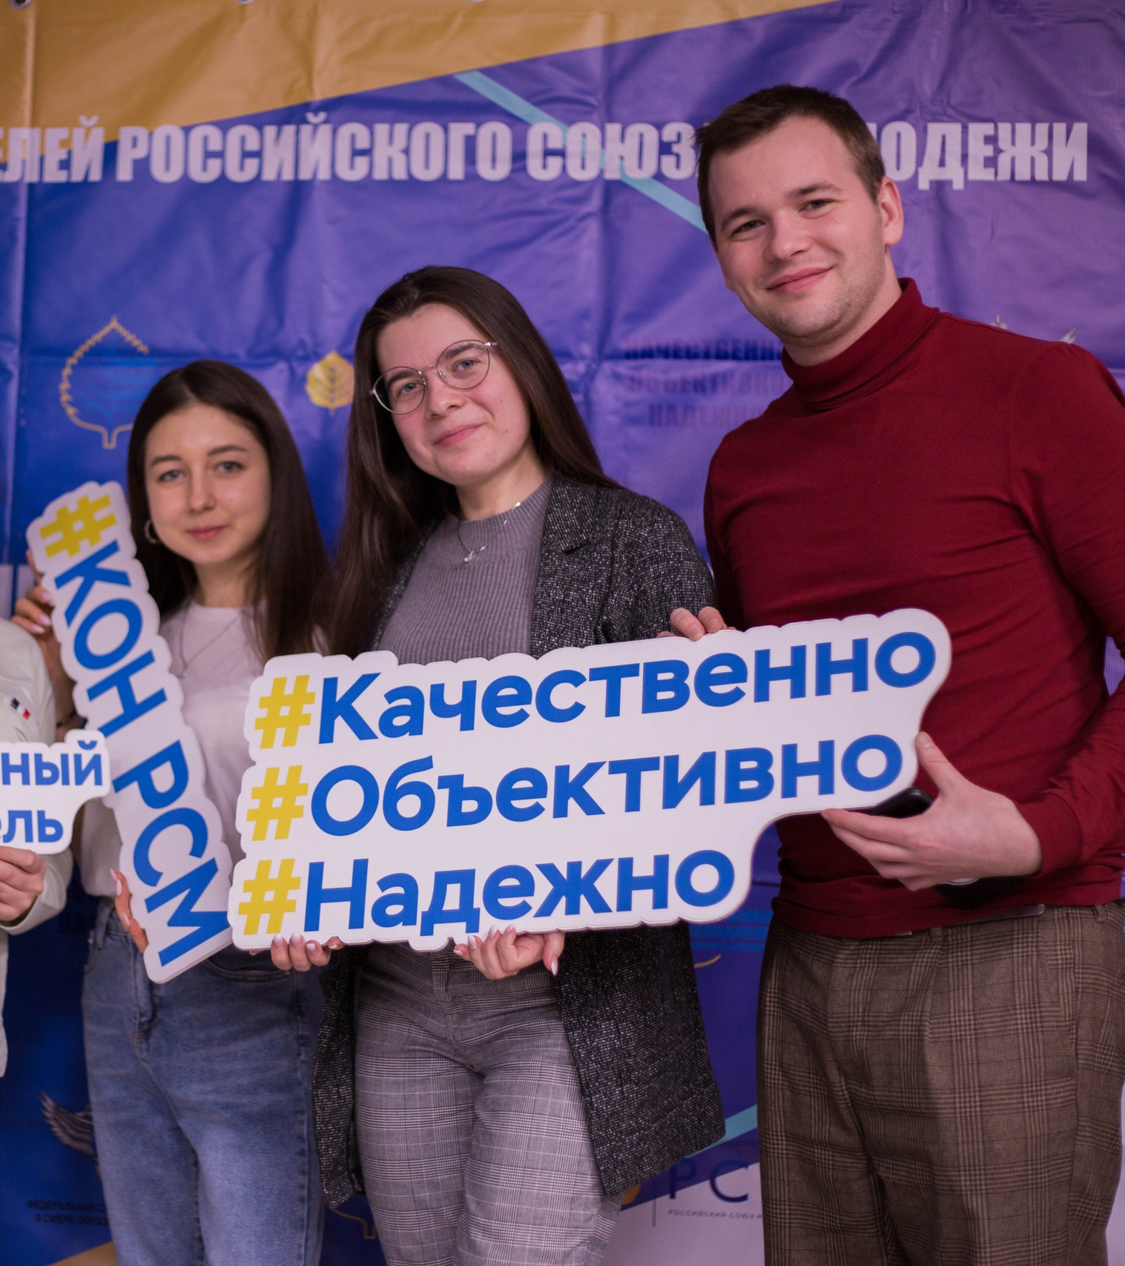
КОРПУС ОБЩЕСТВЕННЫХ НАБЛЮДАТЕЛЕЙ
Проект по мониторингу проведения государственной итоговой аттестации в школах и сузах, независимое общественное наблюдение для объективного оценивания проведения ГИА в Российской Федерации.

Slide 17
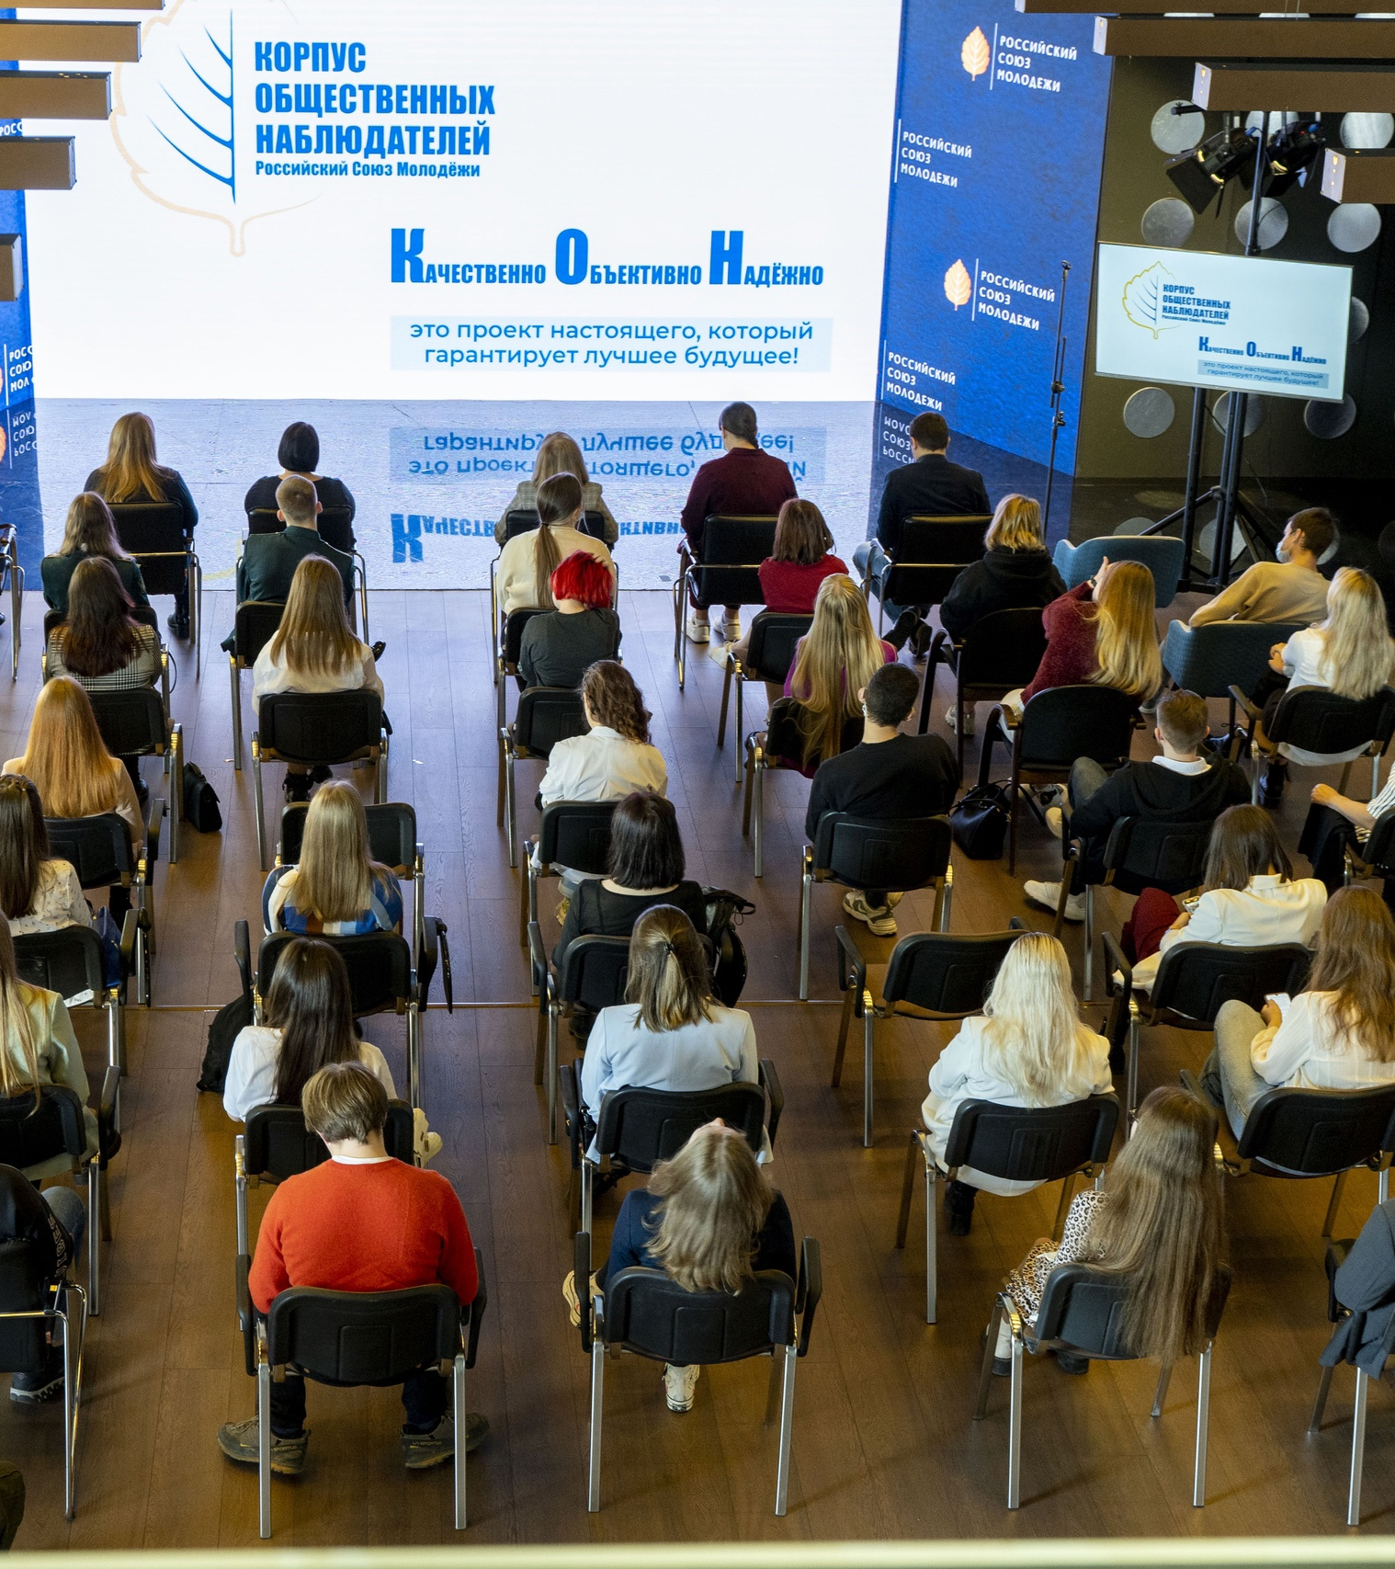
КОРПУС ОБЩЕСТВЕННЫХ НАБЛЮДАТЕЛЕЙ
Проект по мониторингу проведения государственной итоговой аттестации в школах и сузах, независимое общественное наблюдение для объективного оценивания проведения ГИА в Российской Федерации.
Целевая аудитория
Студенты в возрасте 18 – 24 года
Главные события
Мониторинг ЕГЭ
Школа федеральных наблюдателей
Региональная школа общественных наблюдателей

Slide 18
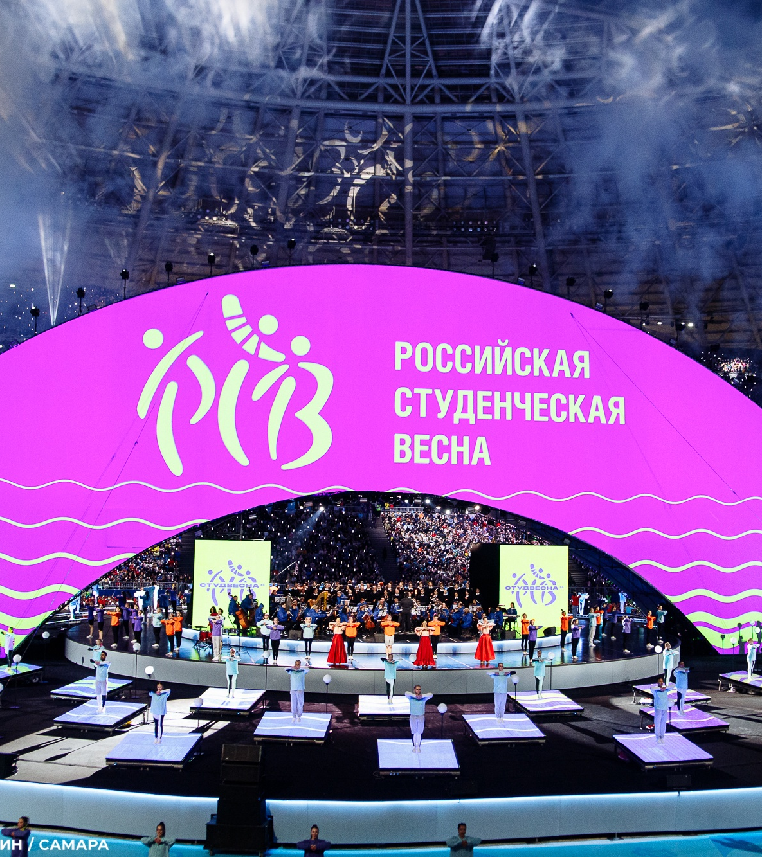
Федеральная программа
РОССИЙСКАЯ СТУДЕНЧЕСКАЯ ВЕСНА

Slide 19
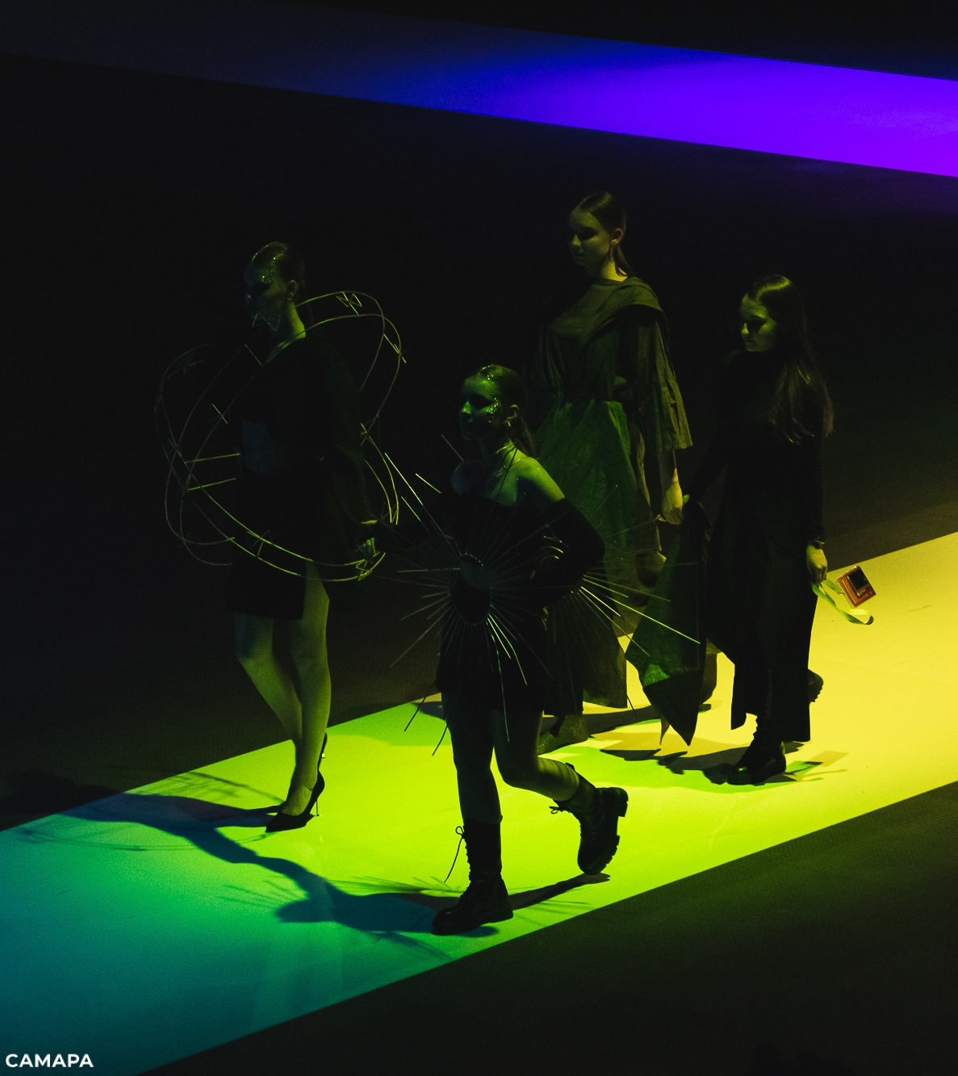
РОССИЙСКАЯ
СТУДЕНЧЕСКАЯ ВЕСНА
Единственная в России Программа поддержки и развития студенческого непрофессионального творчества для студентов высших учебных заведений и колледжей

Slide 20
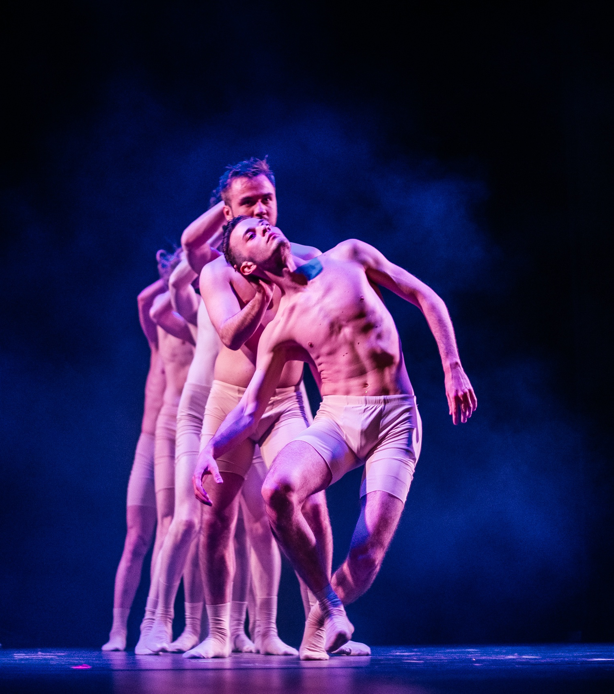
РОССИЙСКАЯ
СУТДЕНЧЕСКАЯ ВЕСНА
Единственная в России Программа поддержки и развития студенческого непрофессионального творчества для студентов высших учебных заведений и колледжей
Целевая аудитория
Студенты вузов и сузов, коллективы, студенческие студии, медиа
Главные события
Фестиваль Российская студенческая весна
Спецпроекты

Slide 21
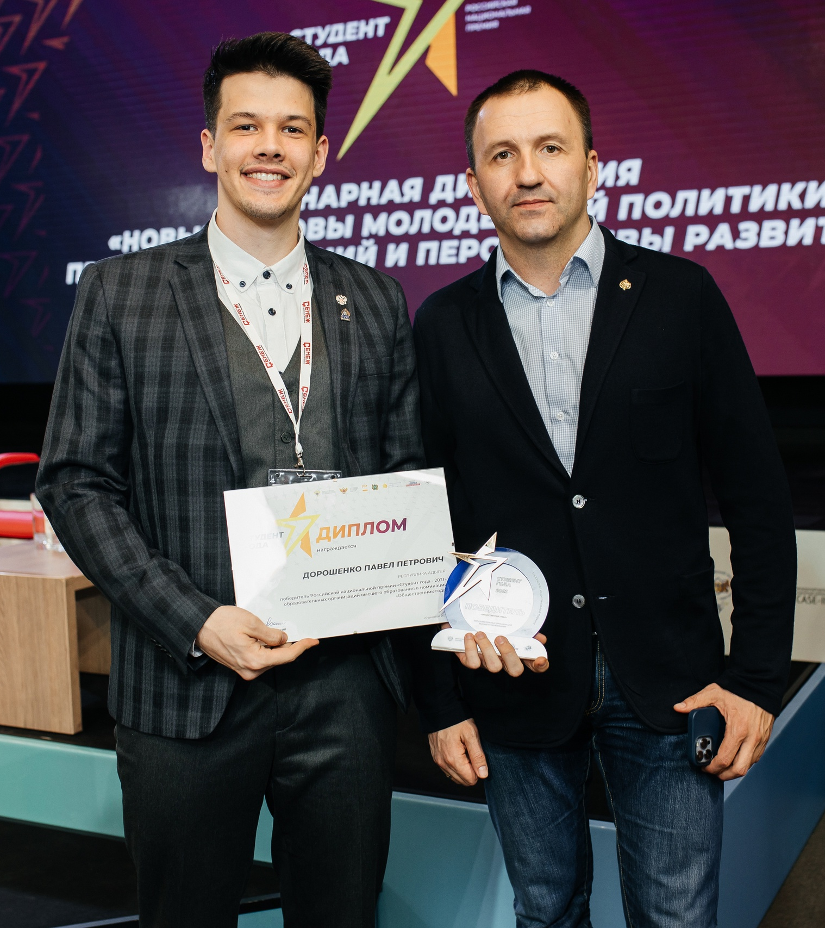
Федеральная программа
СТУДЕНТ ГОДА

Slide 22
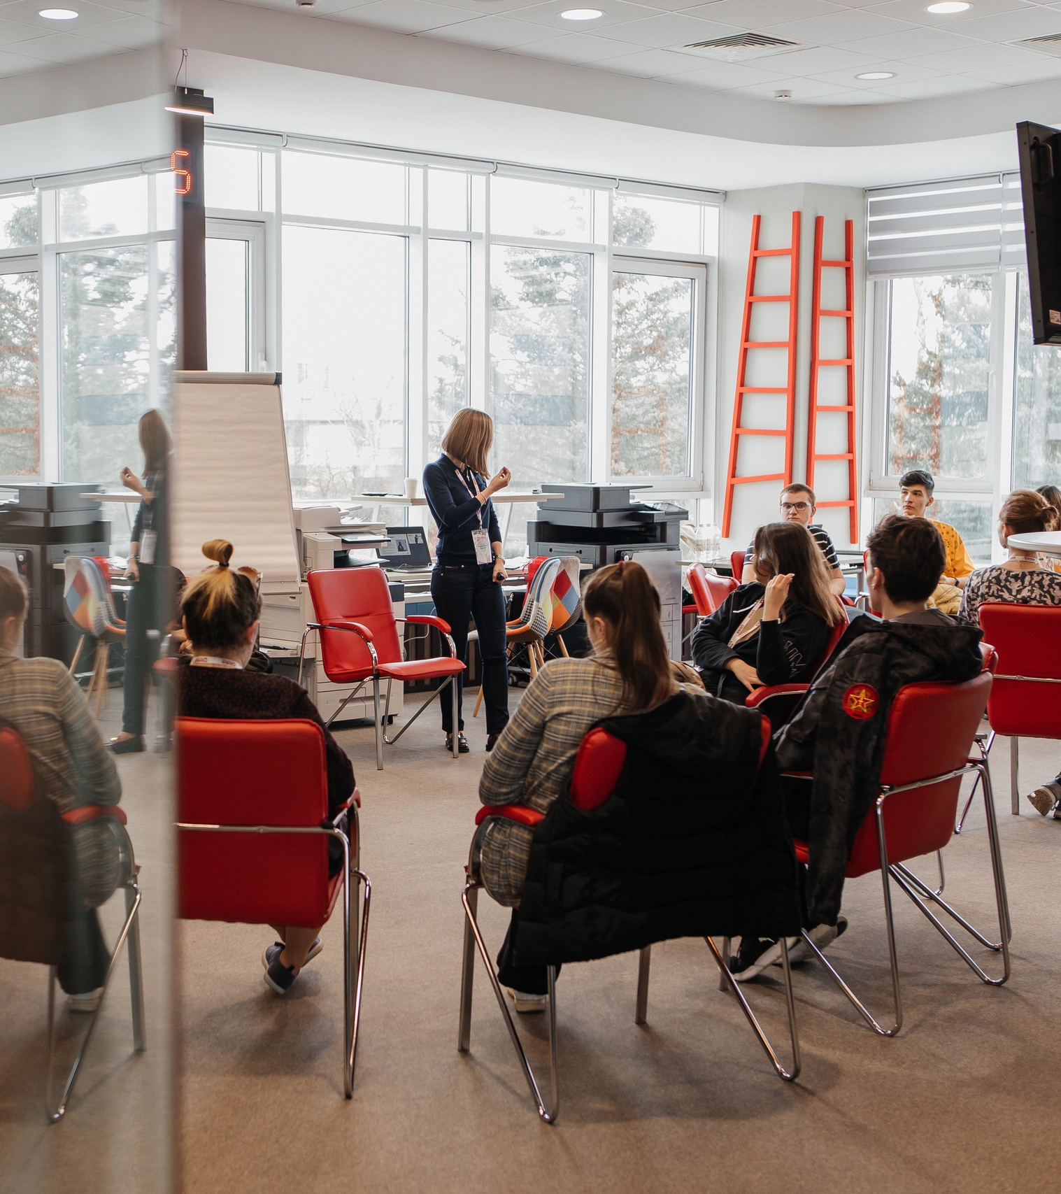
СТУДЕНТ ГОДА
Всероссийская премия по поддержке, талантливой молодежи Российской Федерации в области науки, творчества, спорта, журналистики, молодежной политики, лидерства, общественной деятельности.

Slide 23
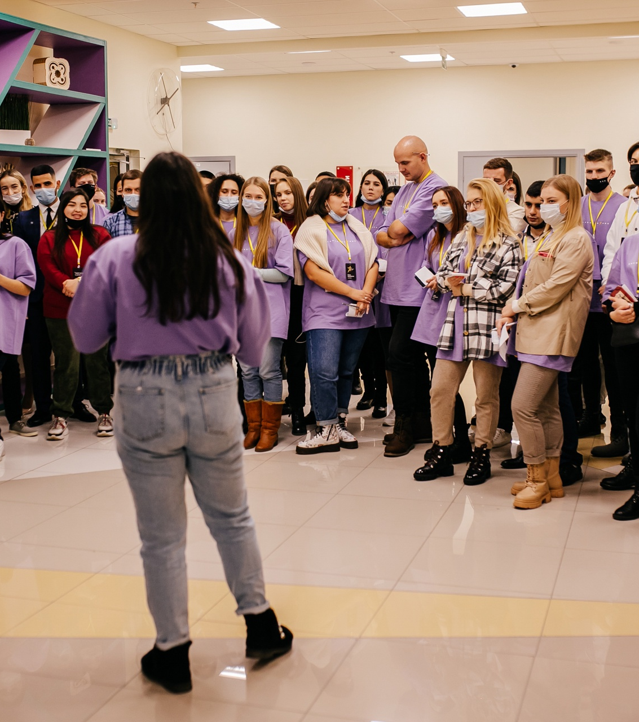
СТУДЕНТ ГОДА
Всероссийская премия по поддержке, талантливой молодежи Российской Федерации в области науки, творчества, спорта, журналистики, молодежной политики, лидерства, общественной деятельности.
Целевая аудитория
Студенты вузов и сузов
Главные события
Финал премии
Форум Студента года
Региональные этапы премии

Slide 24
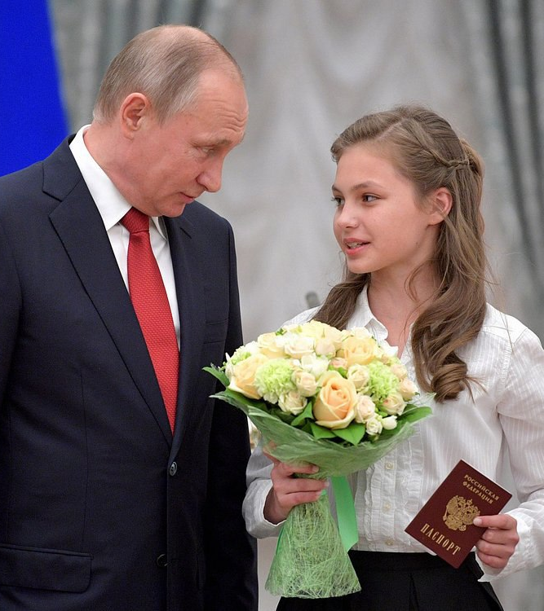
Федеральная программа
ПАТРИОТ И ГРАЖДАНИН

Slide 25
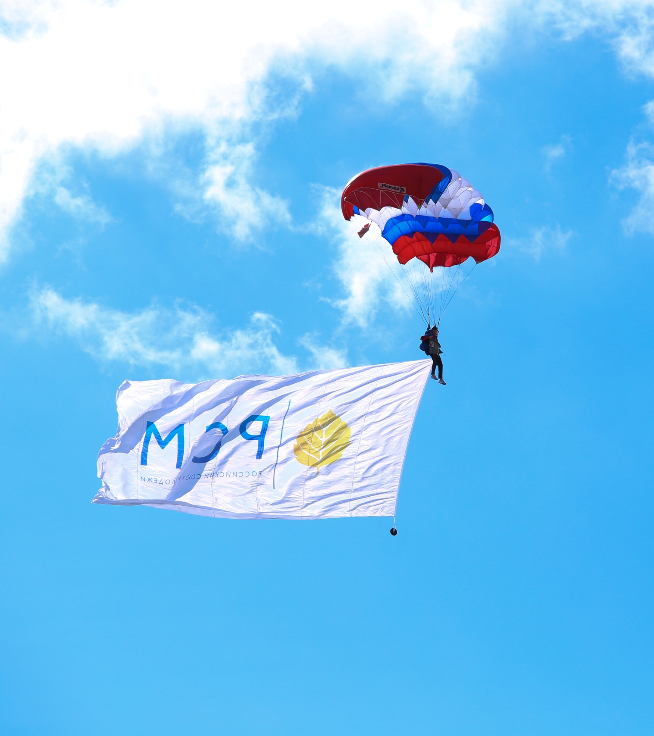
ПАТРИОТ И ГРАЖДАНИН
Федеральная программа направленная на содействие патриотическому воспитанию молодых граждан Российской Федерации.

Slide 26
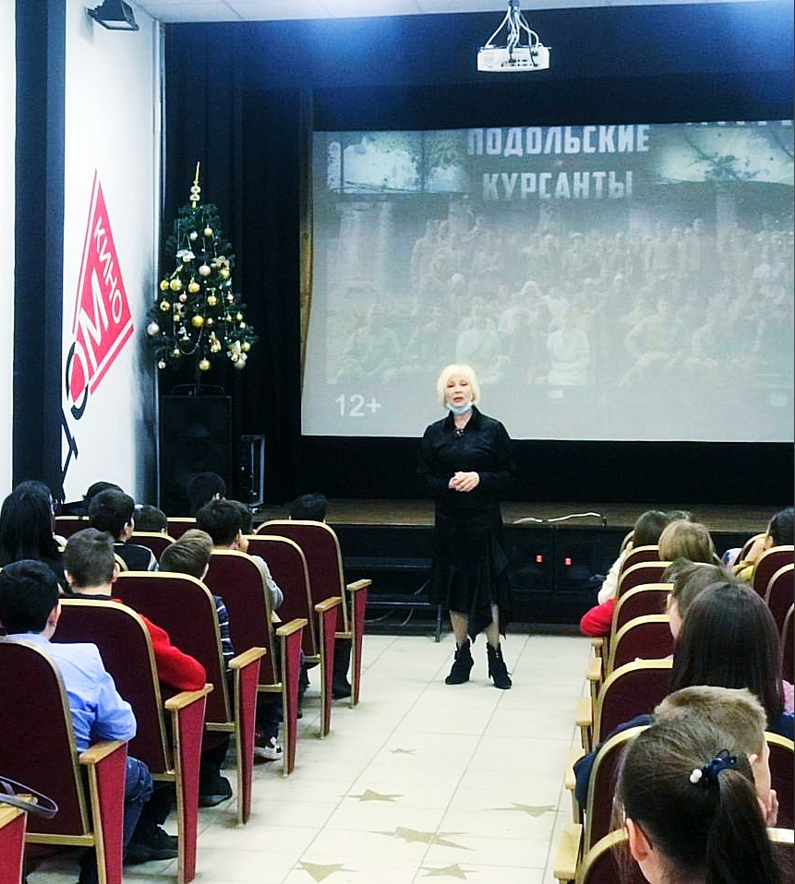
ПАТРИОТ И ГРАЖДАНИН
Федеральная программа направленная на содействие патриотическому воспитанию молодых граждан Российской Федерации.
Целевая аудитория
Школьники в возрасте 14-23 лет
Главные события
Акция «Мы – граждане России»
Военно-патриотическая игра Зарница

Slide 27
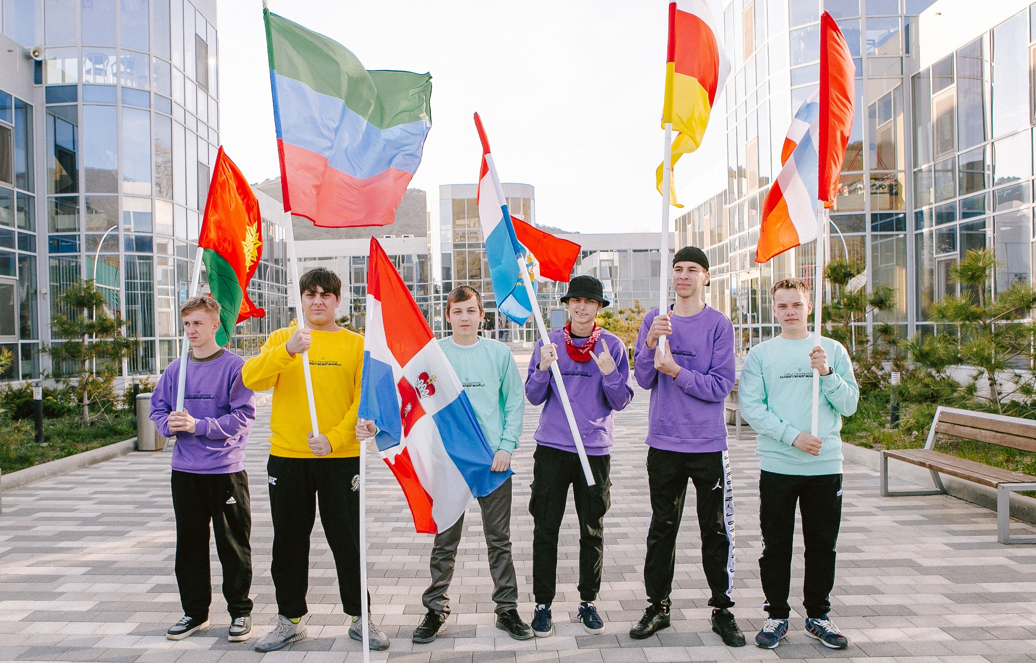
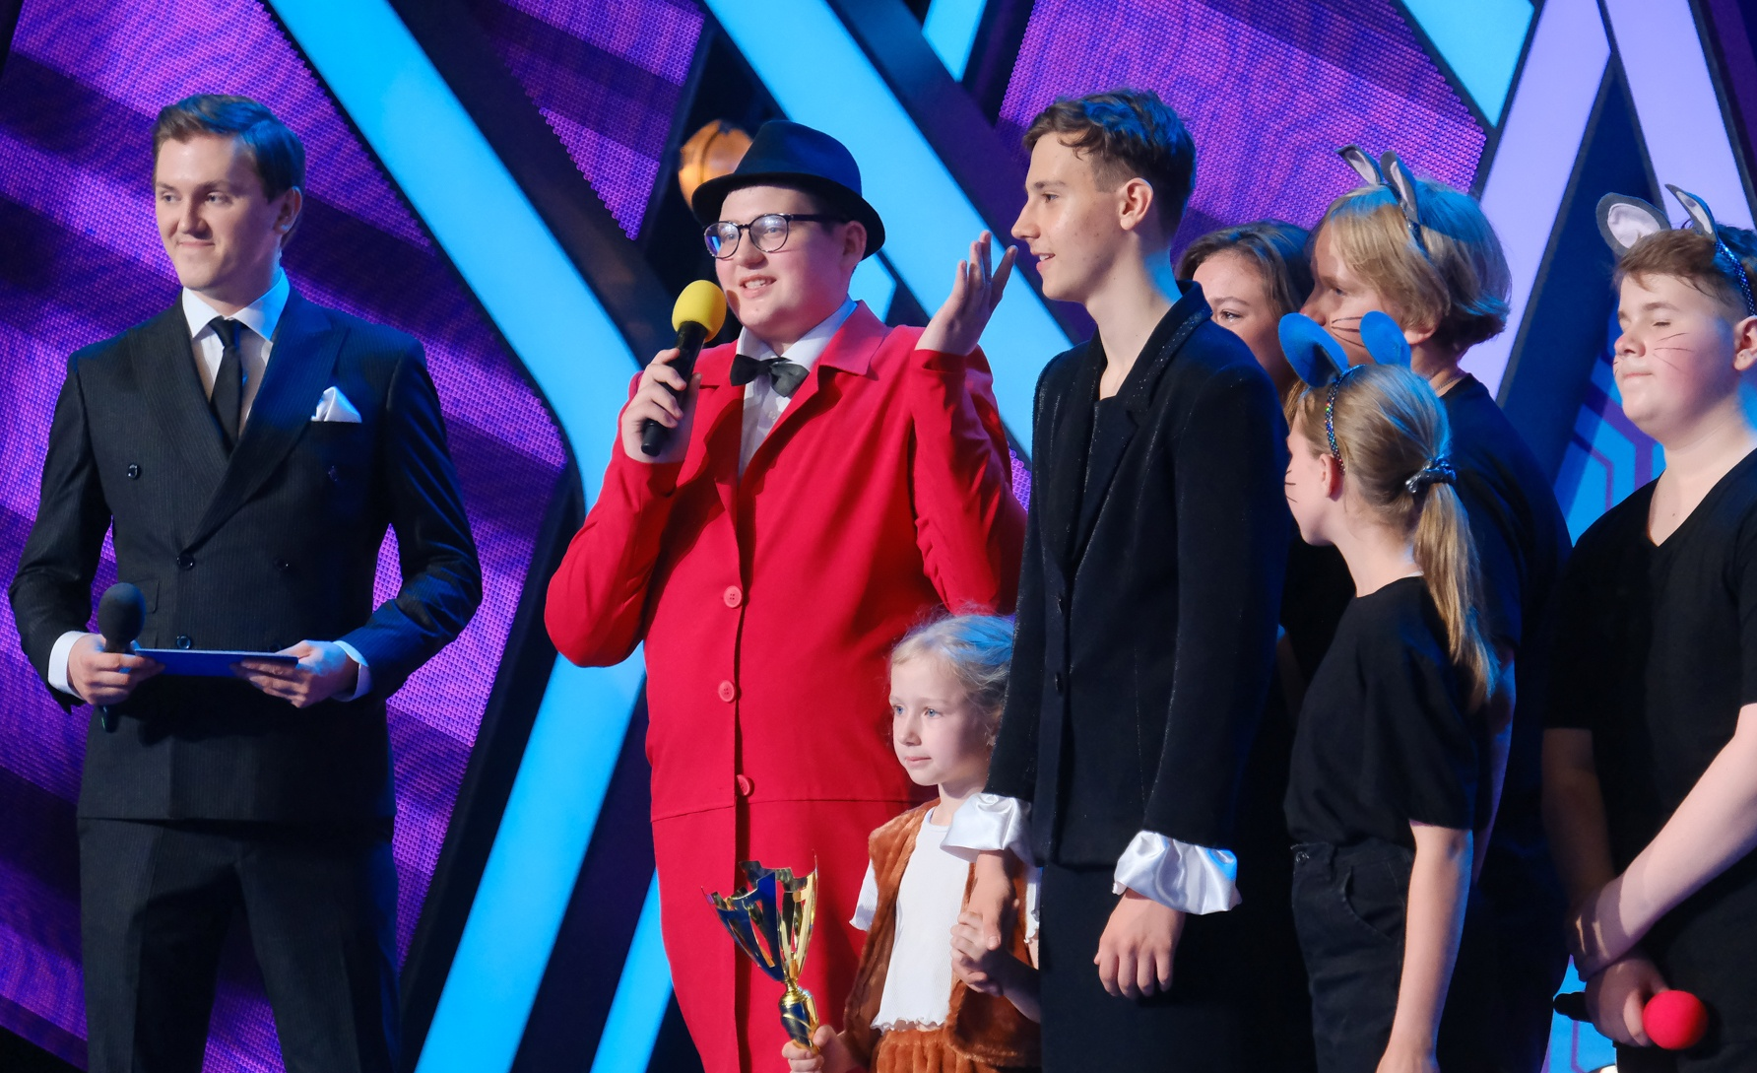
ВСЕРОССИЙСКАЯ
ЮНИОР-ЛИГА КВН
МЫ ВМЕСТЕ
Проект по созданию добровольческих объединений, занимающихся популяризацией межкультурного мира и согласия в своих регионах.
Проект по созданию условий для раскрытия творческого, личностного, интеллектуального потенциала учащейся молодежи. Официальная лига КВН для школьников.

Slide 28
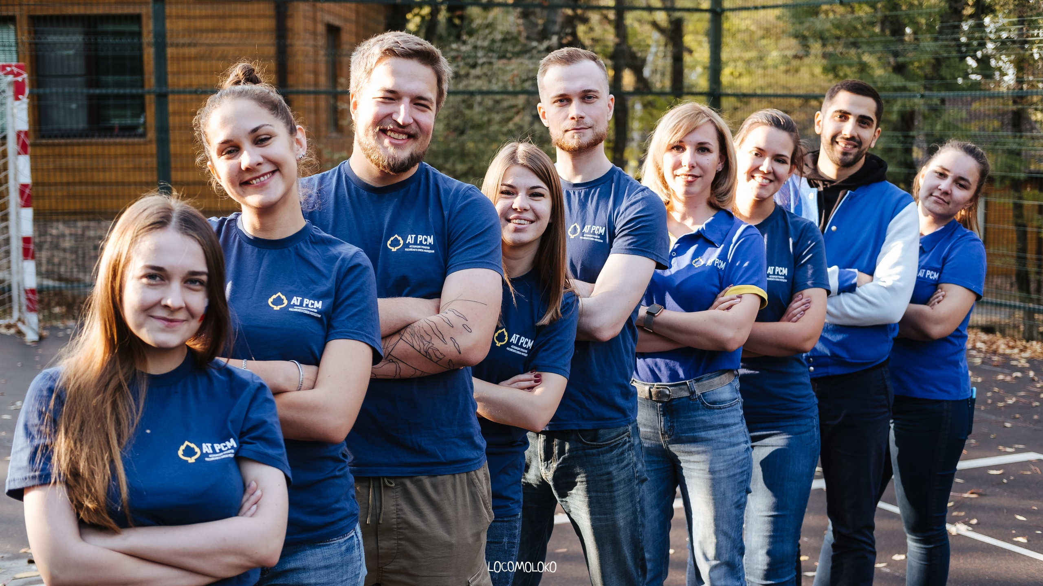
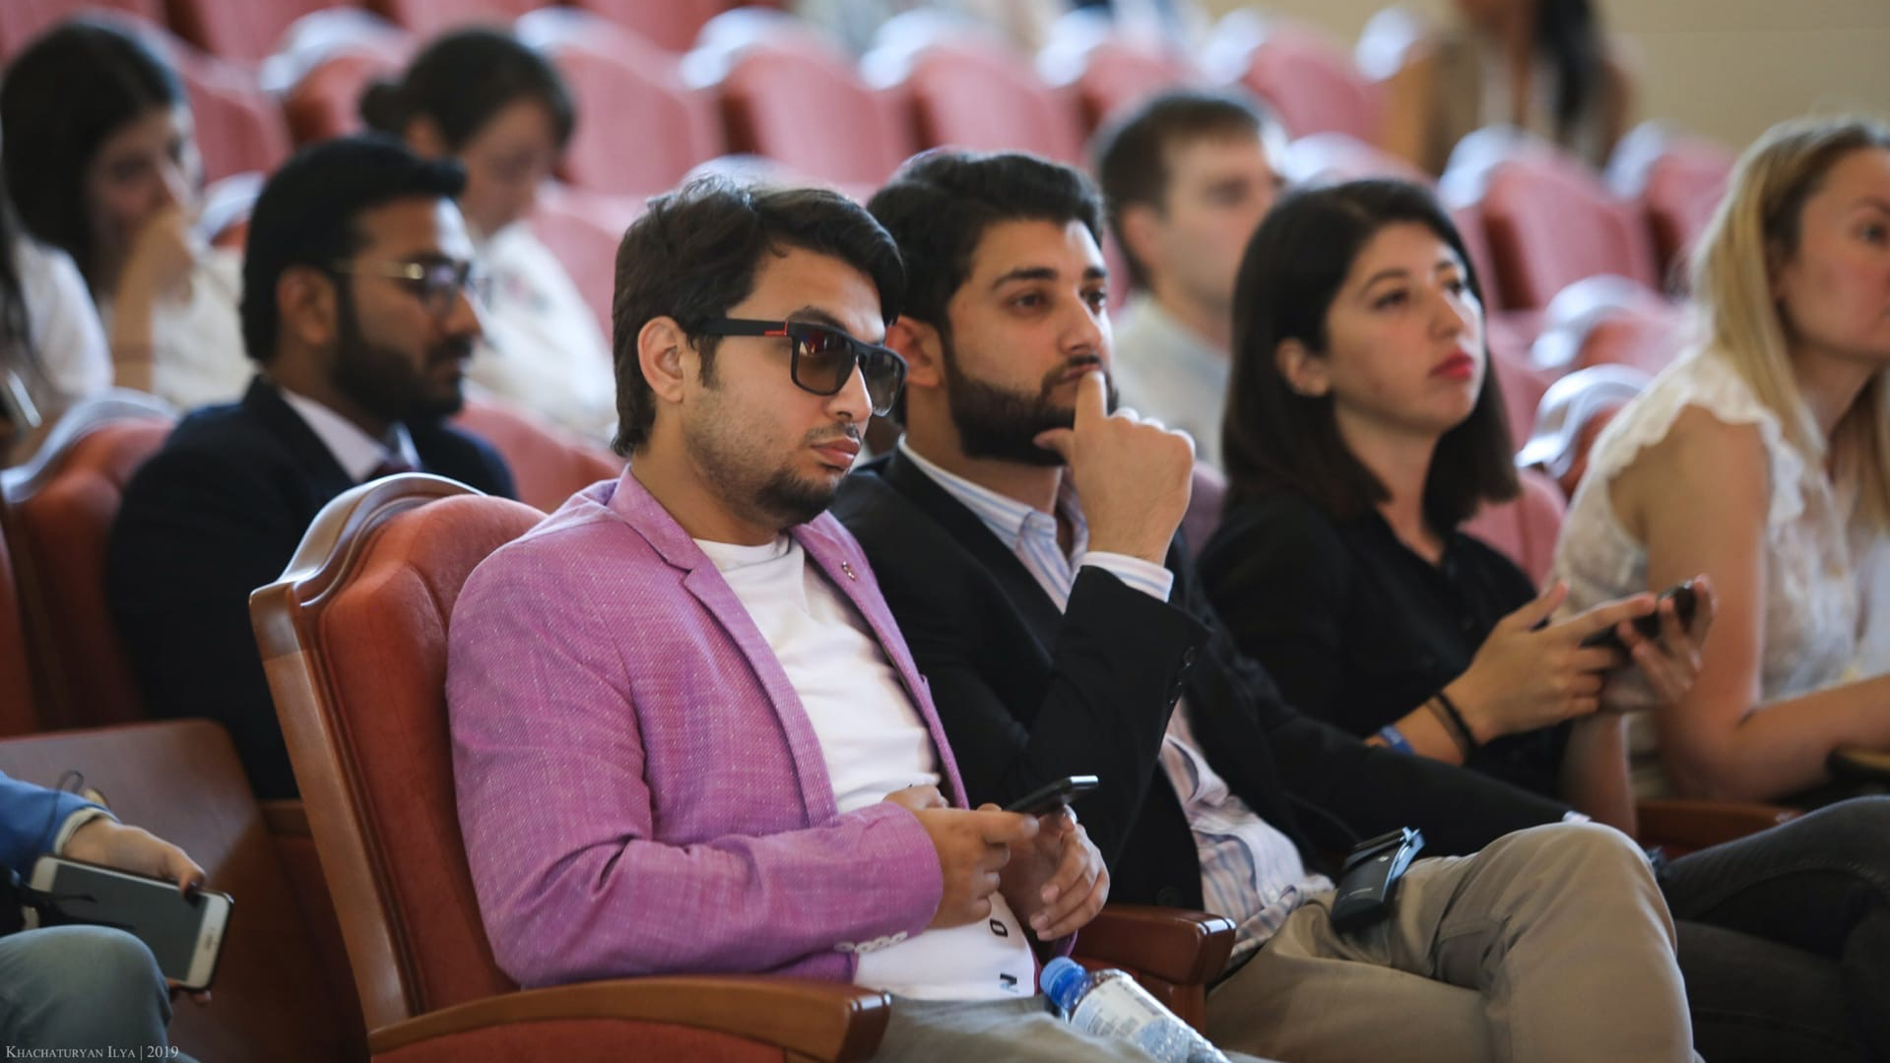
АССОЦИАЦИЯ ТРЕНЕРОВ РСМ
МЕЖДУНАРОДНОЕ МОЛОДЕЖНОЕ СОТРУДНИЧЕСТВО
Сообщество специалистов неформального образования, команда тренеров, фасилитаторов, модераторов и экспертов России в области государственной молодежной политики.
Российско-Белорусское и Российско-Китайское сотрудничество, сотрудничество со странами ШОС с целью реализации проектов для молодежи и настраиванию диалога между странами

